Slide 1

Machine learning con aplicación a algoritmos genéticos
Giampietro, Gustavo
Mateo, Alexis
Mondino, Juan Cruz

Slide 2

Problema
¿Cómo aplicar modelos de machine learning combinados con algoritmos genéticos para optimizar la planificación agrícola, considerando múltiples variables interdependientes como clima, suelo y siembra de diferentes semillas en simultáneo?

Slide 3
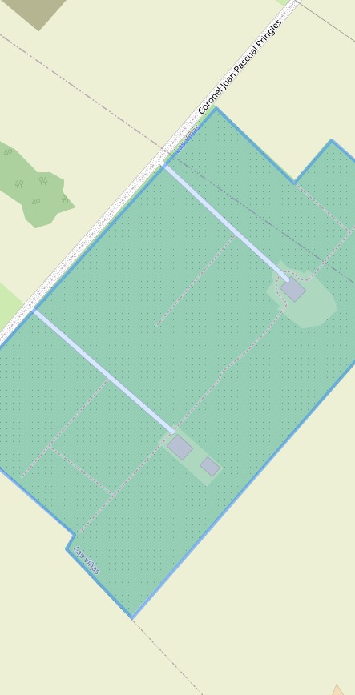
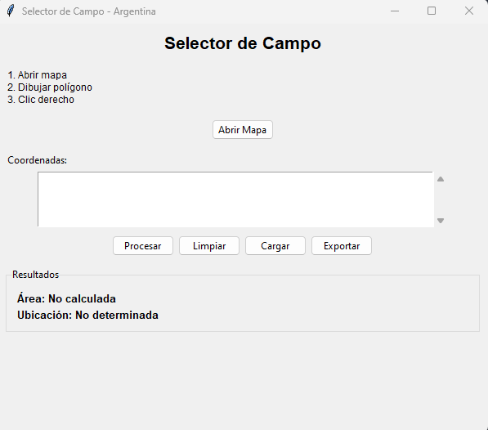
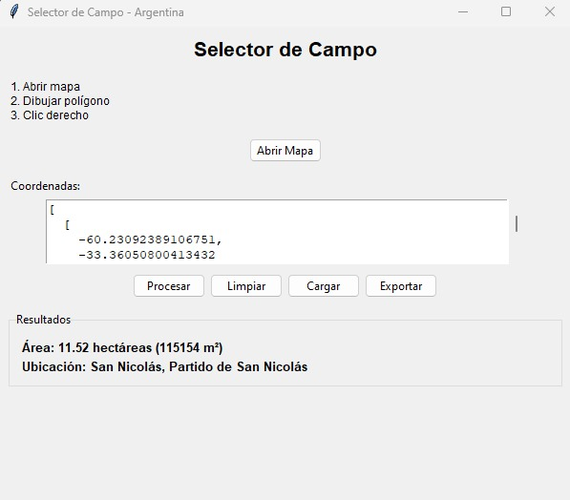
Sistema de Información Geográfica

Slide 4
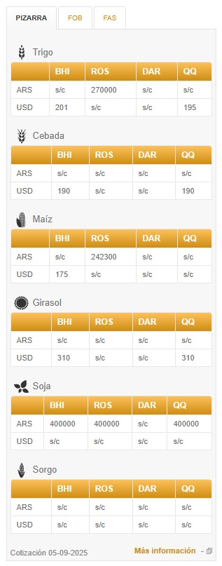

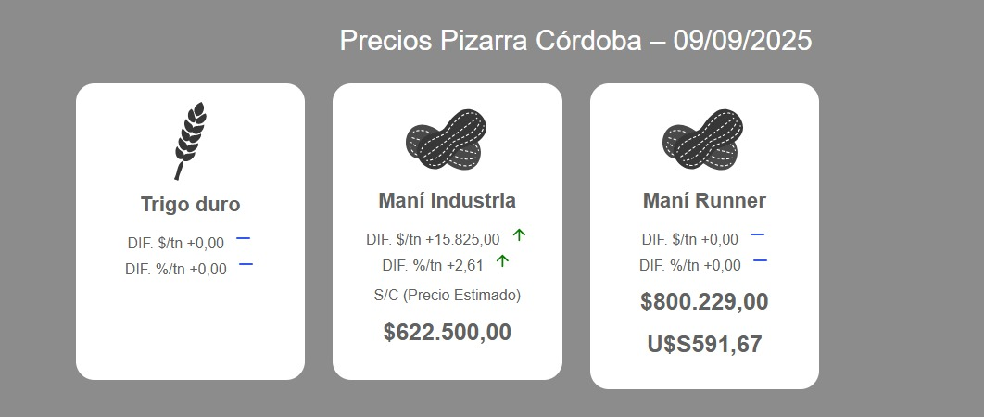

Slide 5
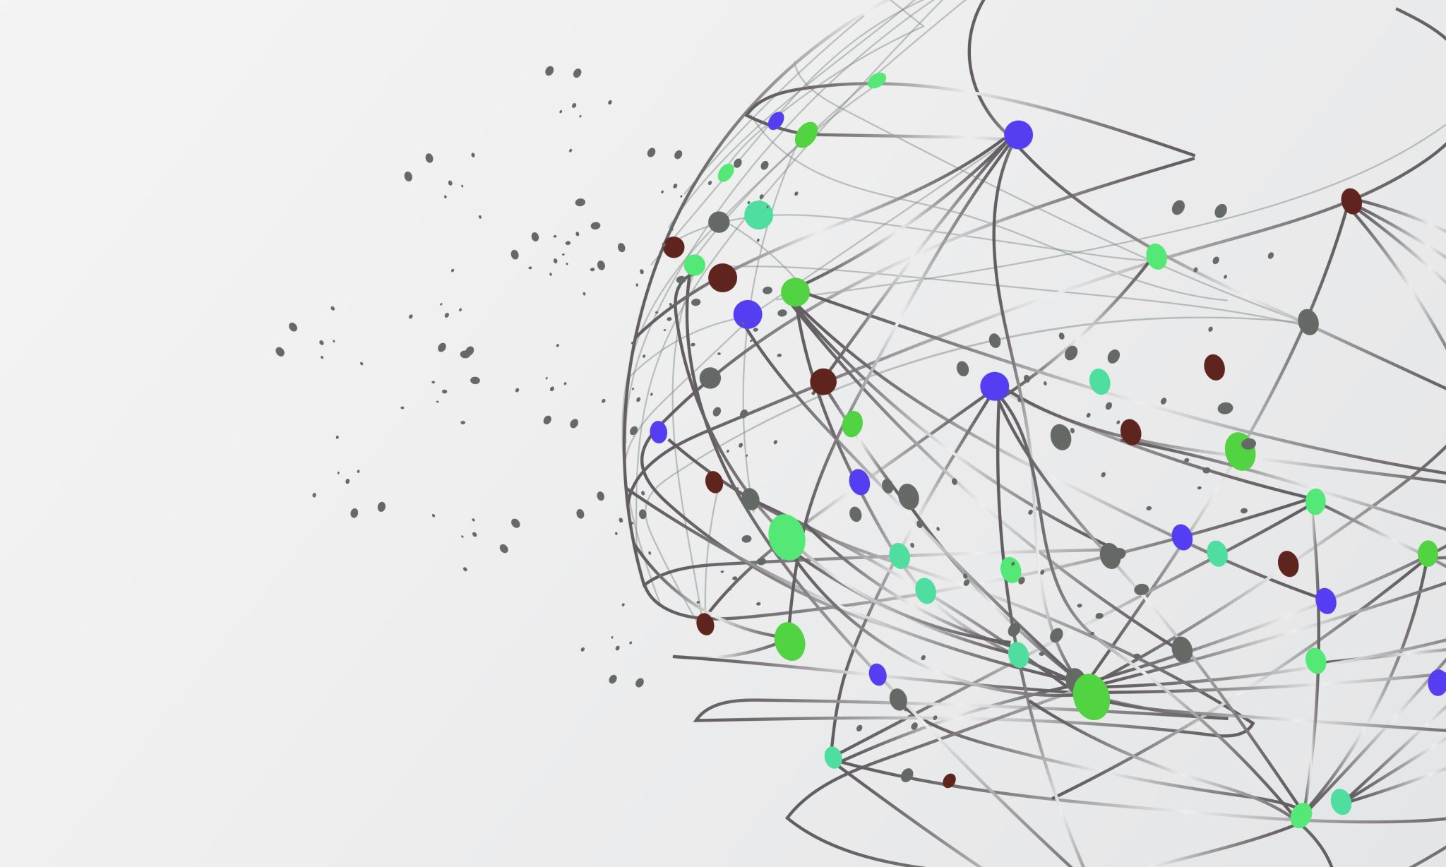
Redes Neuronales

Slide 6
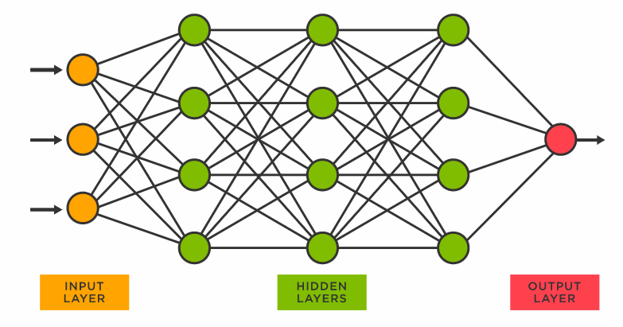
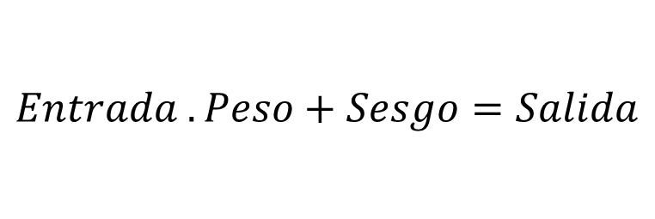
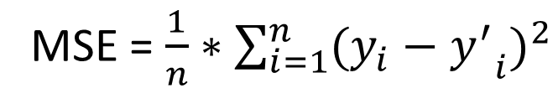
Peso
S
$$Entrada . Peso+Sesgo=Salida$$
MSE = $\frac{1}{n}∗\sum_{i=1}^{n}{{(y_{i}−{y^{′}}_{i})}^{2}}$
Notes:
Capas
Densa
Fórmula
Épocas
Optimizer (Adam) y learning rate (pasos de ajuste).

Slide 7
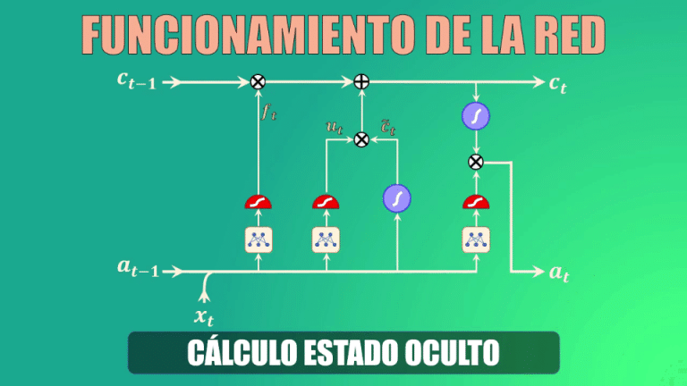
Redes Long Short-Term Memory
Forget Gate
Output Gate
Update Gate
Notes:
Función signoide.
Tangente hiperbólica (escala la información a valores entre -1 y 1, e introduce la no linealidad [relaciones complejas])

Slide 8
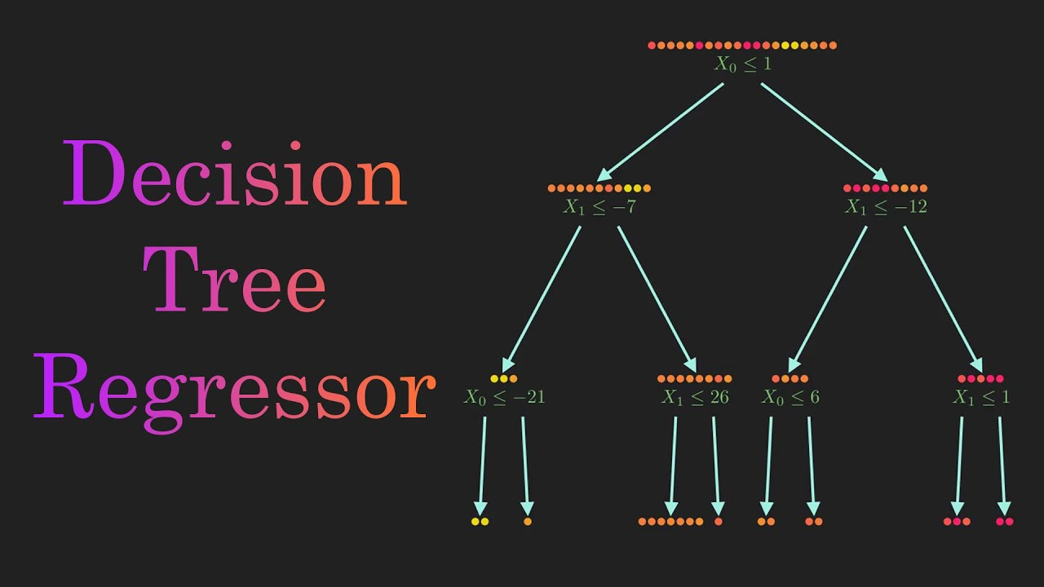
Notes:
Nodos internos son condiciones.
Selección mediante MSE. Los datos se reparten entre divisiones.

Slide 9
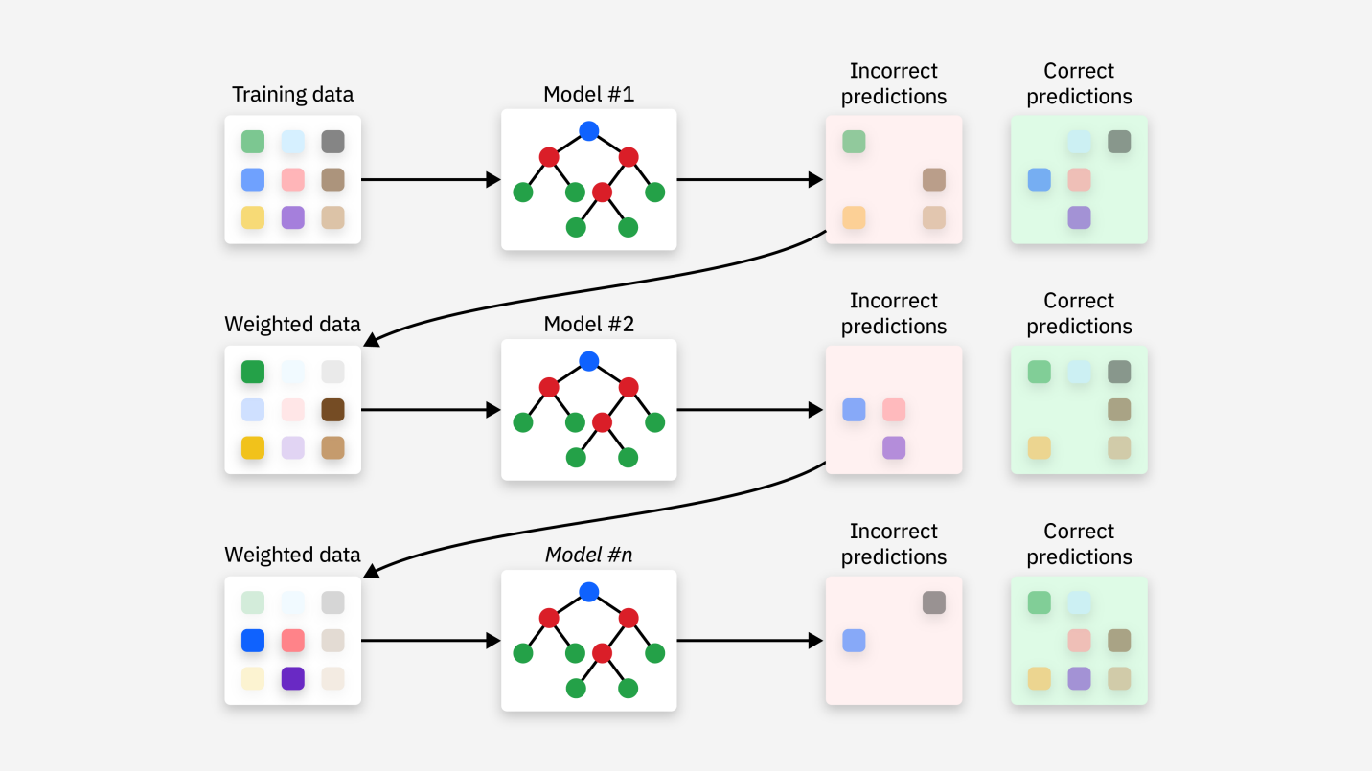
Gradient Boosting Regressor
Notes:
El primer árbol aproxima lo predicho, los demás aproximan su error para corregirlo.

Slide 10

Algoritmos Genéticos

Slide 11

Creación del individuo
SEMILLAS = ['girasol', 'soja', 'maíz', 'trigo', 'sorgo', 'cebada', 'maní']
area_x_s = [area_g, area_soj, area_mz, area_t, area_sor, area_c, area_mani]
ÁREA TOTAL MARCADA EN EL MAPA

Slide 12
Mutación Swap
area_x_s = [area_g, area_soj, area_mz, area_t, area_sor, area_c, area_mani]

Slide 13
Función objetivo
area_x_s = [area_g, area_soj, area_mz, area_t, area_sor, area_c, area_mani]
Datos del suelo y clima futuro
Red Neuronal GBR
toneladas_x_s = [tn_g, tn_soj, tn_mz, tn_t, tn_sor, tn_c, tn_mani]

Slide 14
Función objetivo
toneladas_x_s = [tn_g, tn_soj, tn_mz, tn_t, tn_sor, tn_c, tn_mani]
precio_x_tn_x_s = [precio_tn_g, precio_tn_soj, precio_tn_mz, precio_tn_t, precio_tn_sor, precio_tn_c, precio_tn_mani]
= Valor Objetivo
ganancia_x_s = [ganancia_g, ganancia_soj, ganancia_mz, ganancia_t, ganancia_sor, ganancia_c, ganancia_mani]

Slide 15
Conclusiones
Balance entre rentabilidad y riesgo.
Relación con condiciones climáticas.
Costos de producción vs precio de venta.
Escenarios de optimización.

Slide 16
Cuestiones a mejorar
Conseguir precios por toneladas de más semillas.
Incorporar gastos por hectárea sembrada por semilla al algoritmo genético.
Conseguir mayor cantidad de datos climáticos.
Incorporar la degradación de los suelos.
Permitirle al usuario el seleccionar sobre qué semillas operar.
Obtener datos de qué mes fueron sembradas cada semilla, y qué mes fueron cosechadas.

